Slide 1
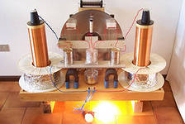
«Законы постоянного электрического тока»

Slide 2
Убеждения лучше всего поддерживаются опытом и ясным сознанием… А. Эйнштейн

Slide 3
Устный счет

Slide 4
№1
Ответы: 2 А
4 А
6 А

Slide 5
№2
Ответы: 10 В
20 В
30 В

Slide 6
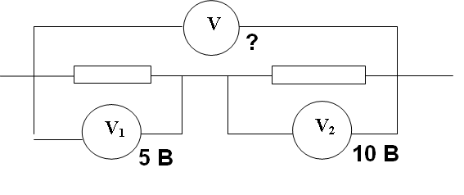
№3
Ответы: 5 В
10 В
15 В

Slide 7
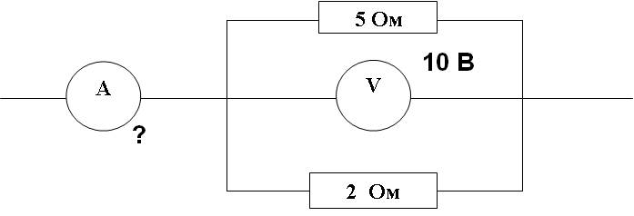
№4
Ответы: 7 А
14 А
21 А

Slide 8
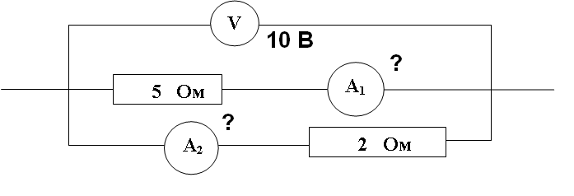
№5
Ответы: 2 А и 2 А
2 А и 5 А
5 А и 5 А

Slide 9
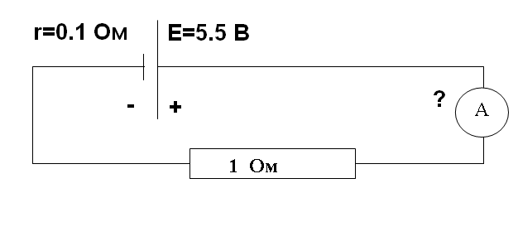
№6
Ответы: 55 А
5.5 А
5 А

Slide 10
№7
Ответы: 18 В
36 В
33 В

Slide 11
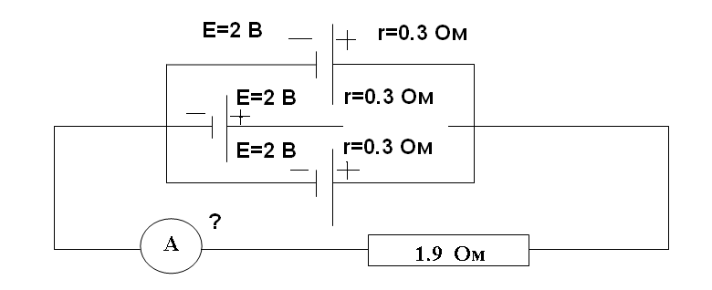
№8
Ответы: 3 А
1 А
2 А

Slide 12
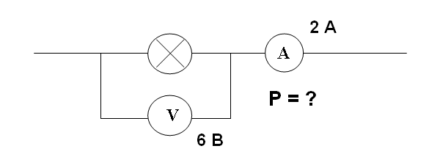
№9
Ответы: 3 Вт
6 Вт
12 Вт

Slide 13
№10
Ответы: 60 Дж
120 Дж
180 Дж

Slide 14
Практические задания

Slide 15
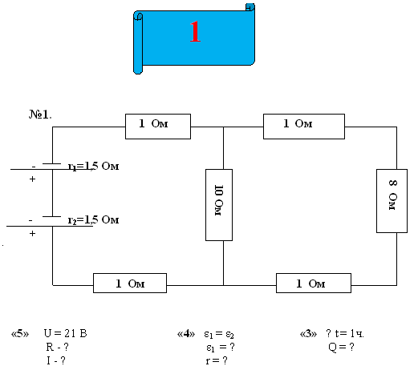

Slide 16
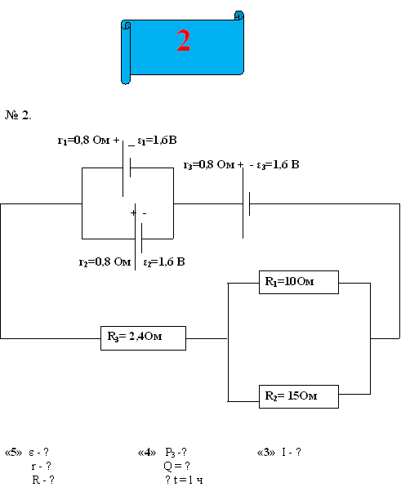

Slide 17
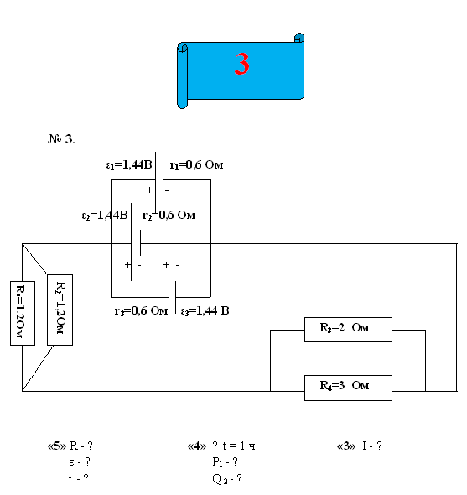

Slide 18
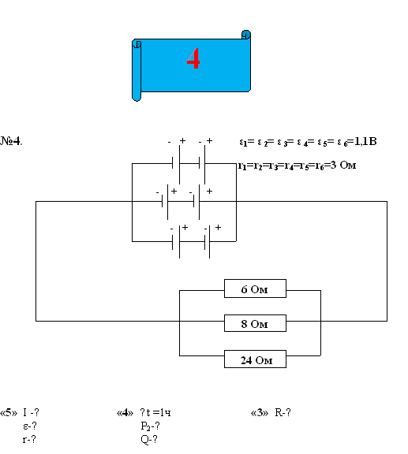

Slide 19
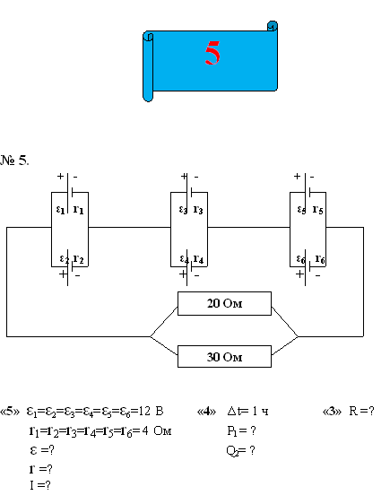

Slide 20
Экспериментальные задачи

Slide 21
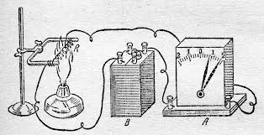
Наблюдение зависимости сопротивления проводника от температуры.

Slide 22
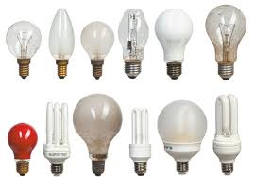
Измерение мощности электрической лампы в цепи постоянного тока.

Slide 23
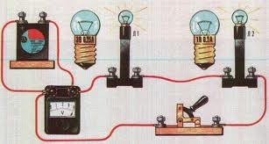
Изучение последовательного соединения проводников.

Slide 24
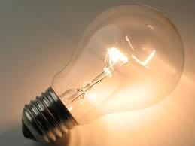
Определение работы электрического тока в режиме горения лампы накаливания.

Slide 25
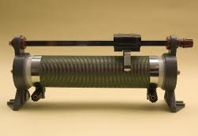
Регулирование силы электрического тока с помощью реостата.

Slide 26
Физический диктант

Slide 27
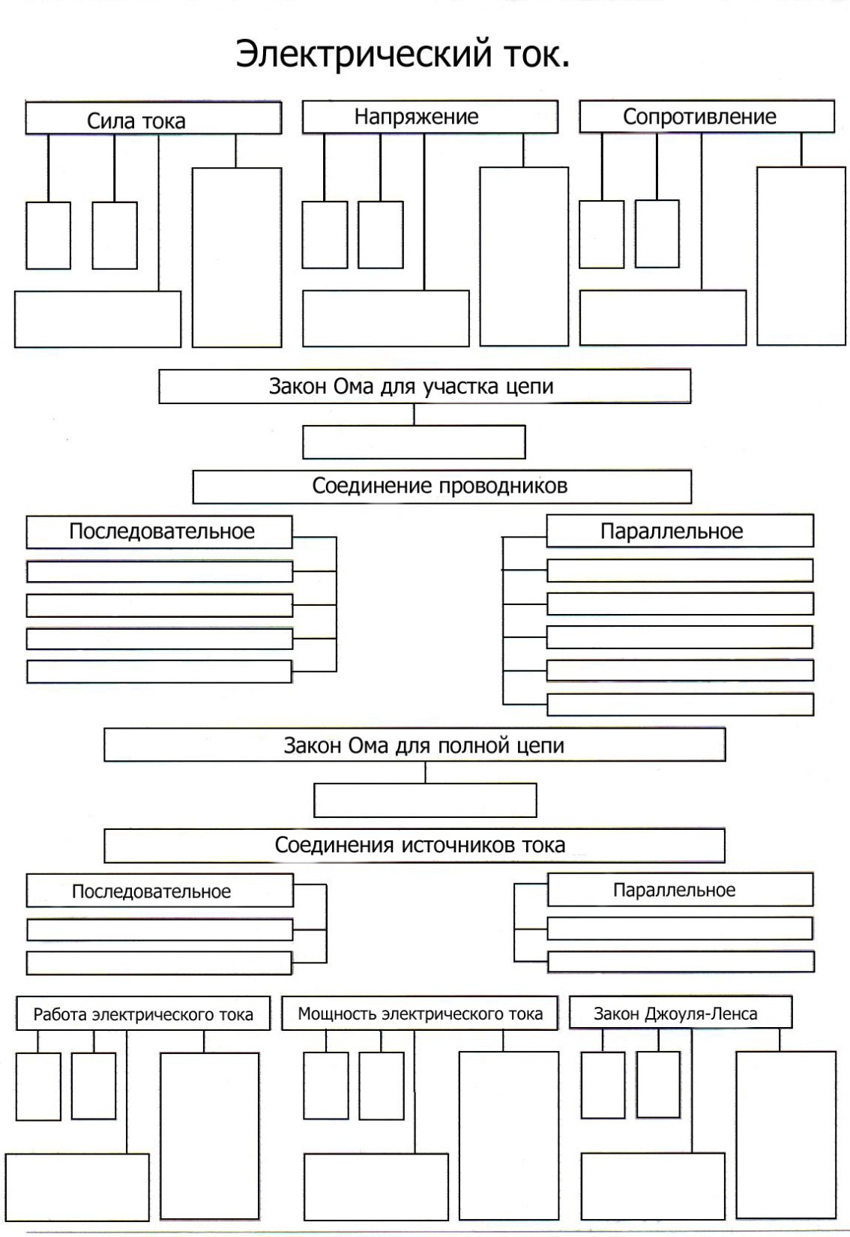

Slide 28
Домашнее задание

Slide 29
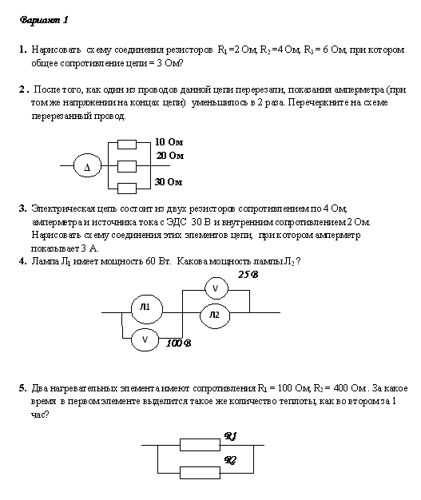
Вариант №1.

Slide 30
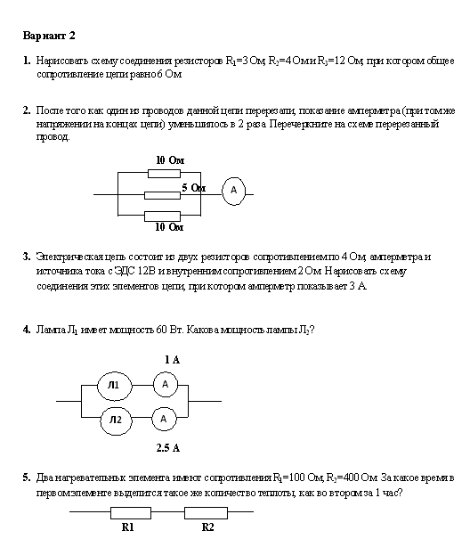
Вариант №2.

Slide 31
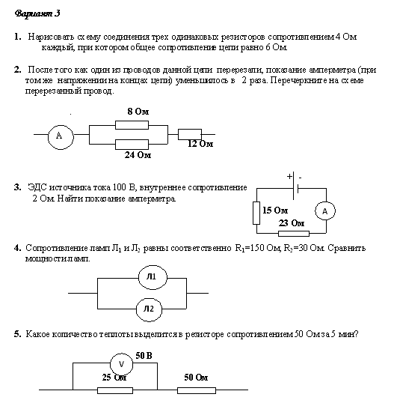
Вариант №3.

Slide 32
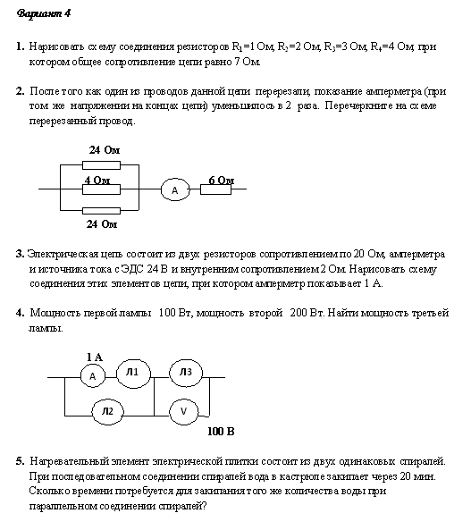
Вариант №4.

Slide 33
Истина — это то, что выдерживает проверку опытом.

Slide 34
Спасибо за работу!

